Slide 1
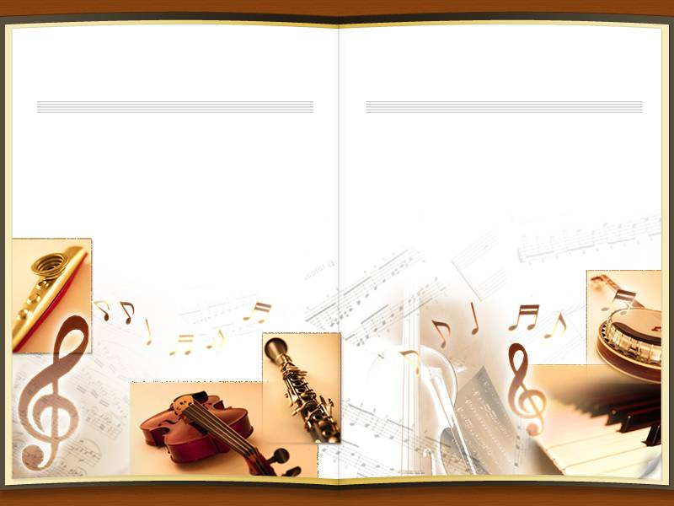
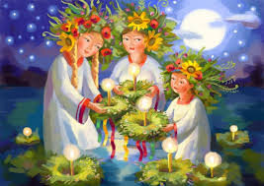
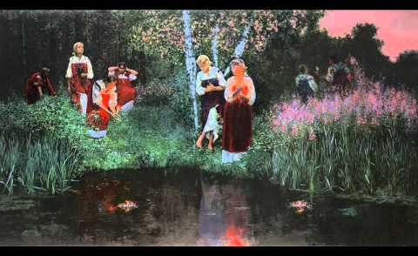

Фольклор і музичний театр
7 клас
Юрковська Марія Миколаївна
учитель музичного мистецтва
Білоцерківської загальноосвітньої школи
І-ІІІ ступенів №5

Slide 2

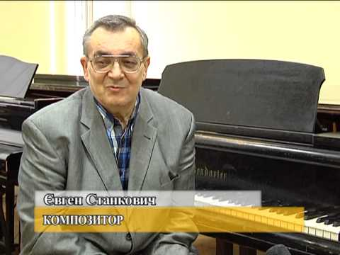
Творчість Євгена Станковича;
Фольк-опера “Коли цвіте папороть”
“Балада про Крути” муз. М.Коваля, сл. М.Бакая

Slide 3
ЄВГЕН СТАНКОВИЧ
( нар. 1942, місто Свалява. Закарпаття, Україна )
Євген Станкович є центральною фігурою в сучасній музиці України. Плідно працюючи з 1966 року, він написав 6 симфоній, 9 камерних симфоній, опери “Коли цвіте папороть” і Rustici, 6 балетів, велику кількість ораторіальних, камерно-вокальних та інструментальних робіт, а також музику для 6 спектаклів та більш ніж 100 фільмів.
Народившись 19 вересня 1942 року в місті Сваляві, де він почав свою музичну освіту, Євген Станкович продовжував своє навчання в музичному училищі міста Ужгорода, а пізніше в Львівській та Київській державних консерваторіях в класі професора Бориса Лятошинського та Мирослава Скорика.
Вже з перших композицій Станкович проголошує себе як композитор великого драматичного дарування. Його вишукана композиторська техніка, детальна поліфонічна фактура та споглядальний ліризм викликає до спогадів стиль епохи Барокко, а повнокровна пост-романтична оркестровка додає музиці теплоту та експресію. Творчість Станковича надзвичайна в показі емоційної свободи, досконалої технічної майстерності та гнучкості форми.

Slide 4
Євген Станкович нагороджений багатьма почесними званнями та нагородами, в тому числі найвищою нагородою України за артистичну діяльність - премією Тараса Шевченка. Його Третя камерна симфонія увійшла в десятку найкращих творів світу організації ЮНЕСКО за 1985 рік.
Твори Станковича звучали в концертних залах Канади, США, Німеччини, Франції, Іспанії, Югославії, Китаю, Філіпін та країнах Східної Європи. В січні 1992 року Євген Станкович був головою жюрі Першого Міжнародного фестивалю сучасної музики в Канаді. В 1996 році він був композитором-в-резиденції кантона Берн, Швейцарія.
Композиції Станковича були записані в багатьох країнах, в тому числі такими компаніями, як Мелодія, Аналекта, ЕйЕсВі та Наксос.
Євген Станкович багато років очолював Спілку композиторів України, є членом Комітету з присудження Національної премії імені Тараса Шевченка, обирався народним депутатом СРСР і УРСР, Народний артист України, Герой України. Він академік Академії мистецтв і займає посаду завідуючого кафедрою композиції в Національній музичній академії міста Києва.

Slide 5
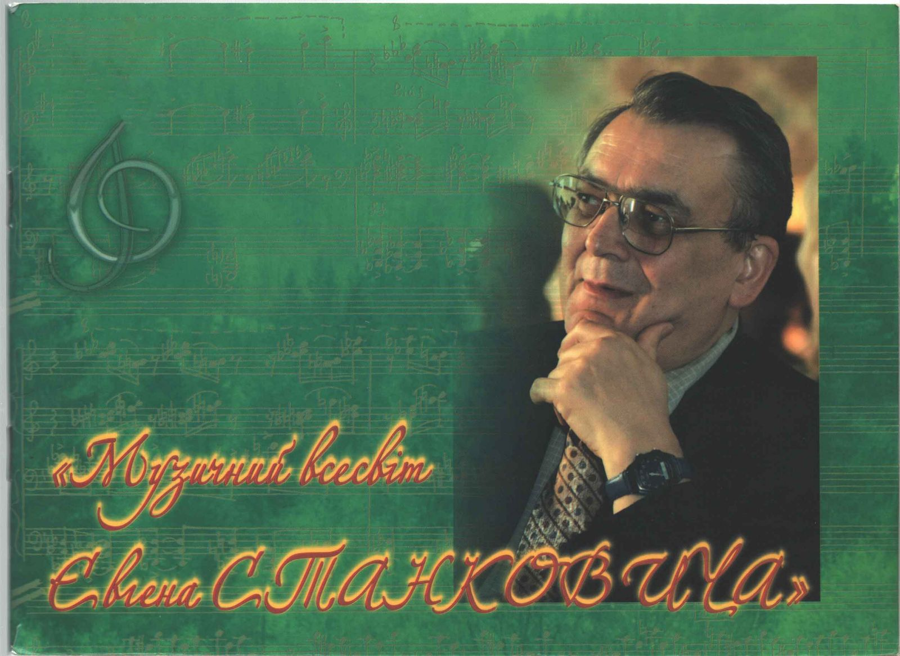

Slide 6
Евген Станкович

Slide 7
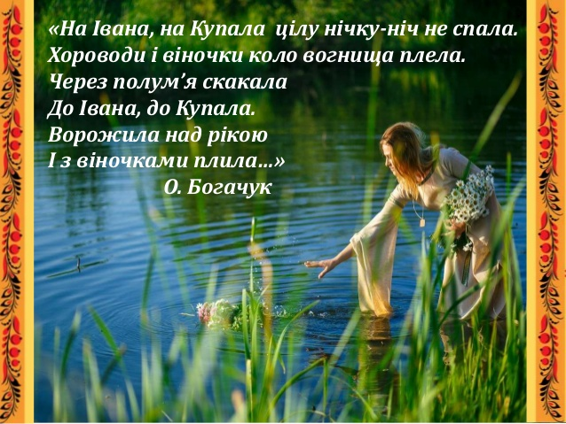

Slide 8

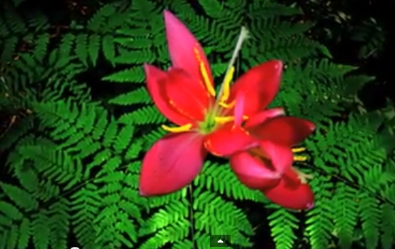

Slide 9
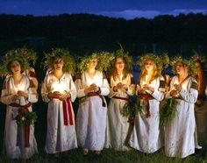
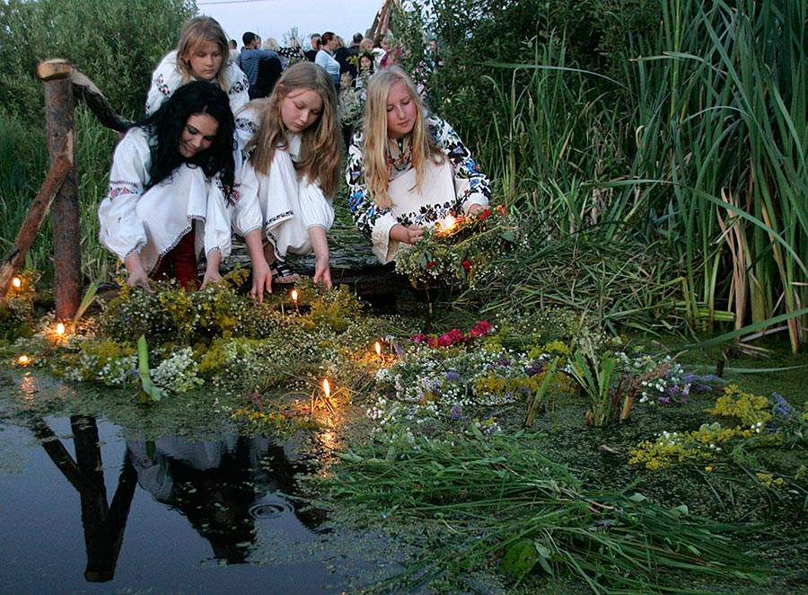
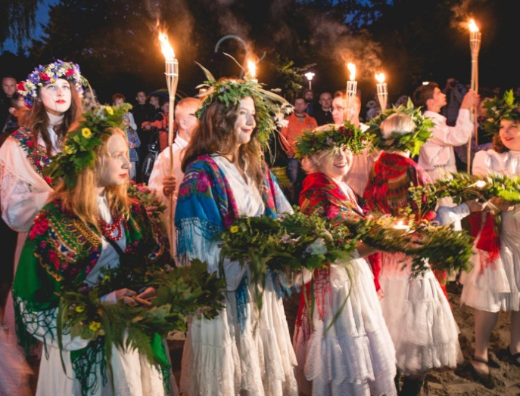
Головний символ свята Івана Купала

Slide 10
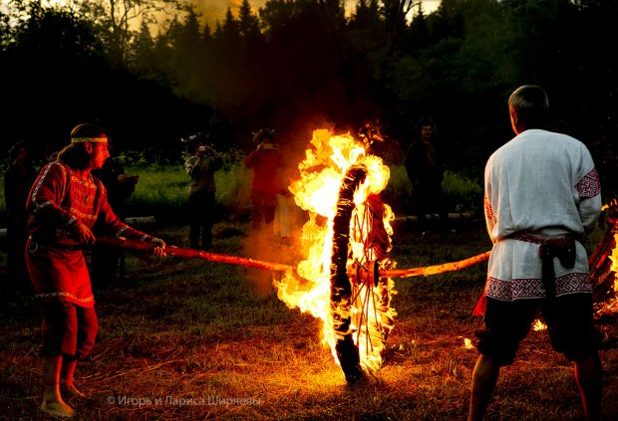
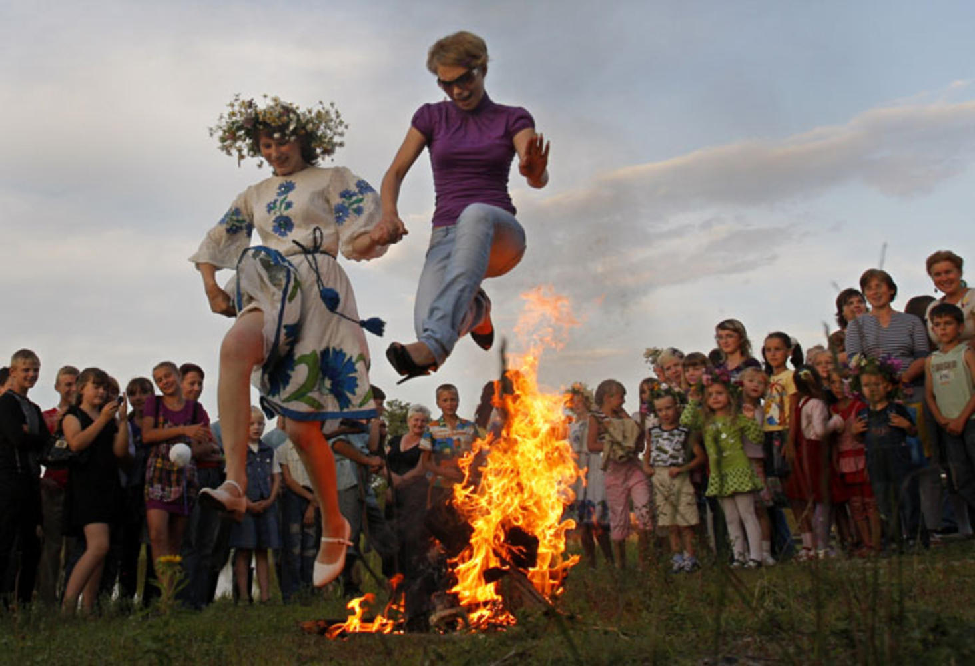
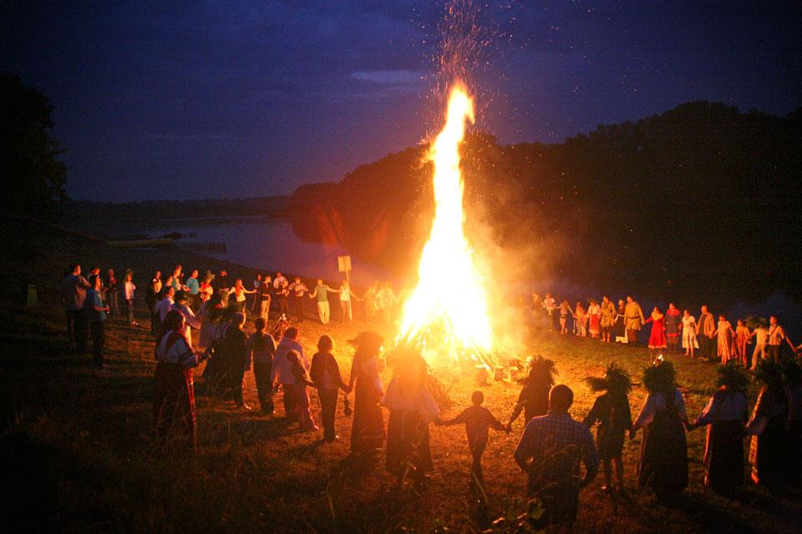
Чудодійна сила вогню

Slide 11

Продовжіть речення
Опера – це…
Фольк-опера – це…
Обрядова пісня – це…
Лібрето – це…

Slide 12

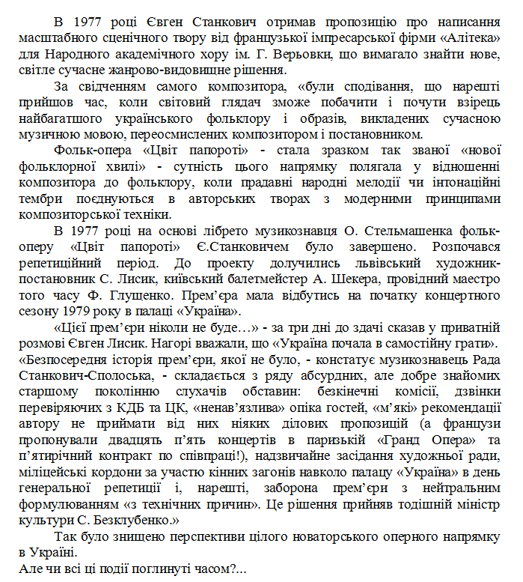
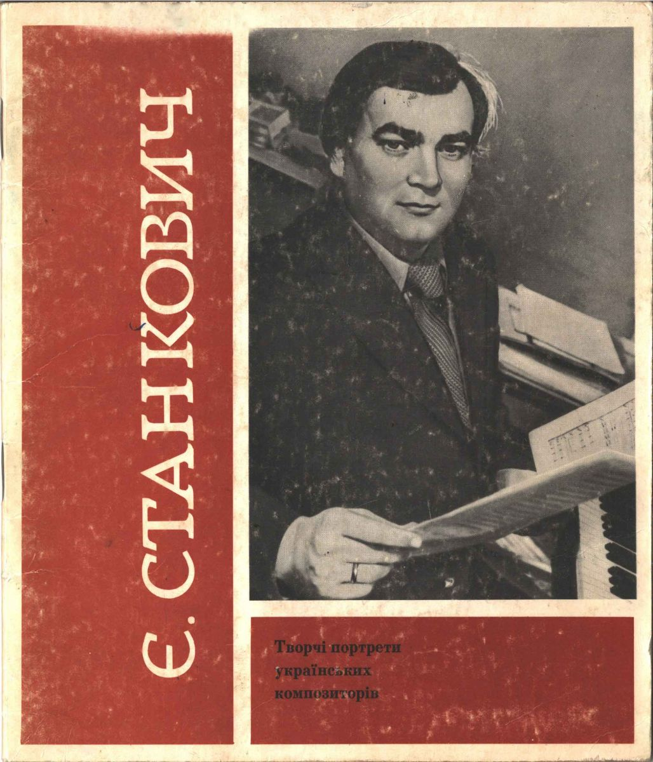

Slide 13


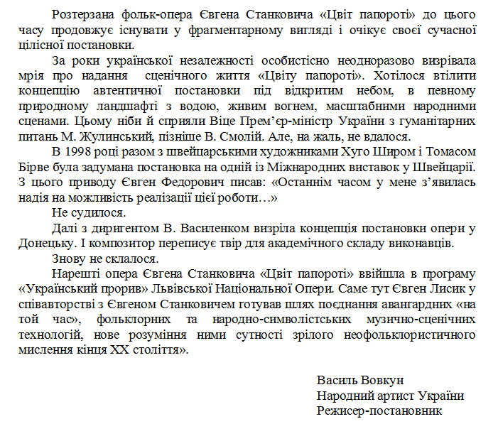
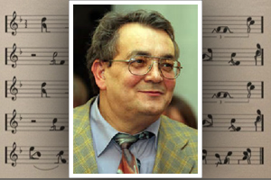

Slide 14
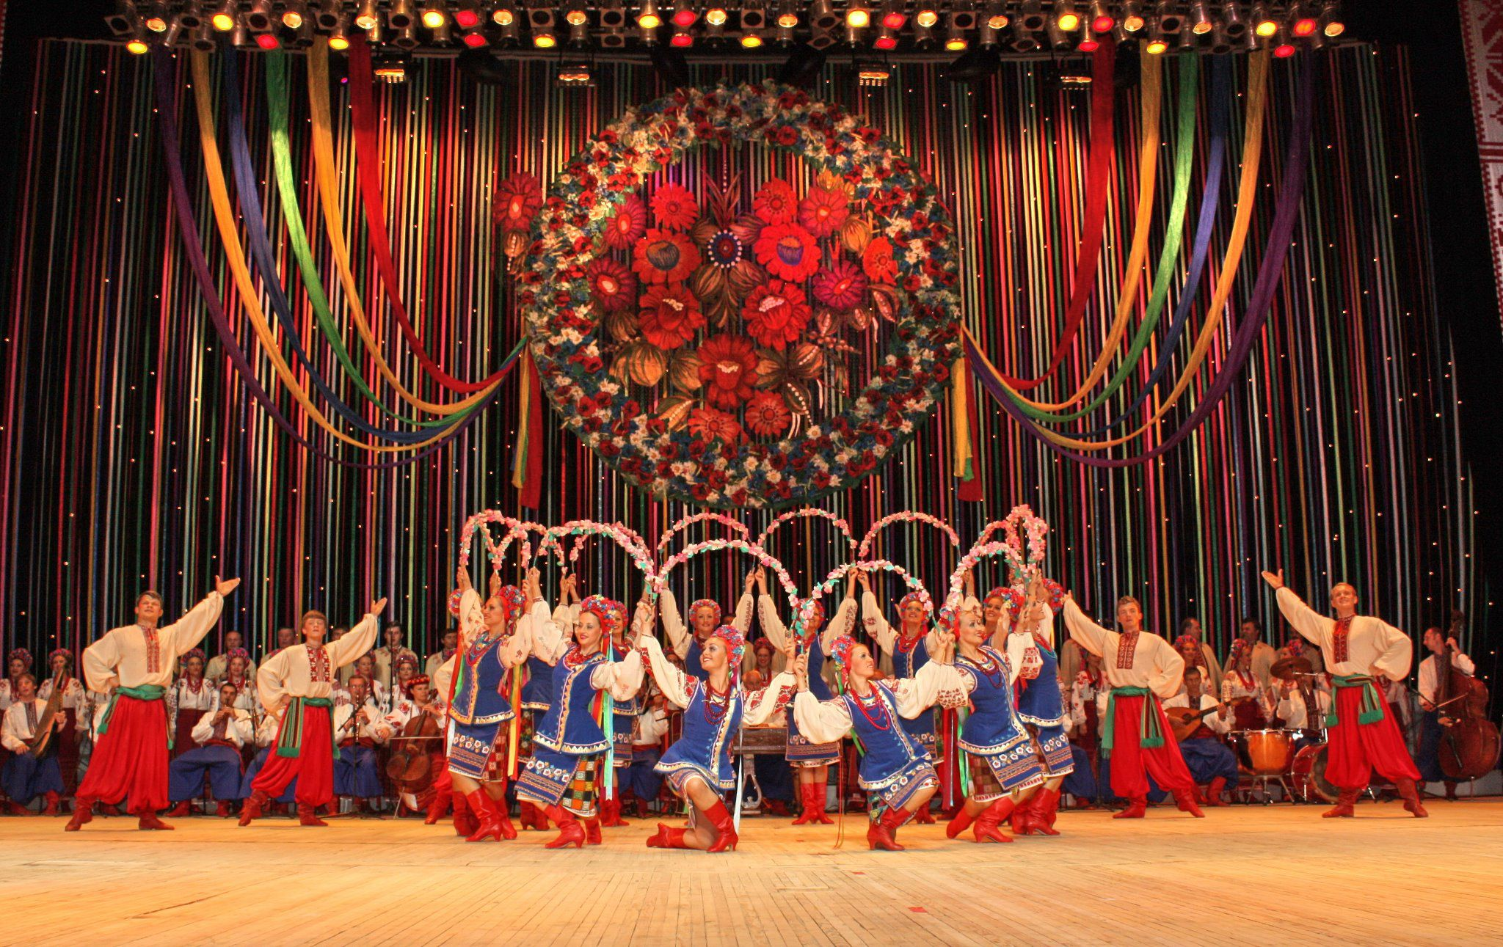

Slide 15
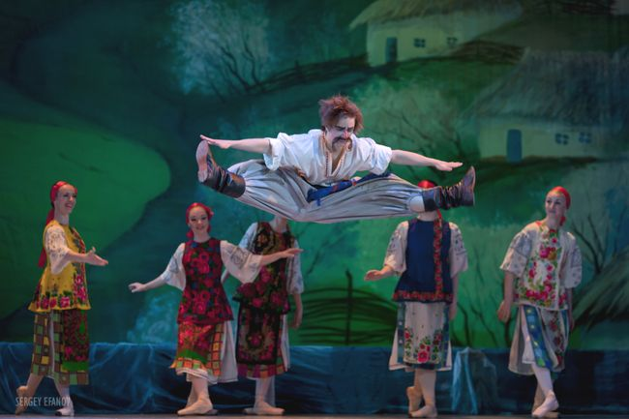

Slide 16
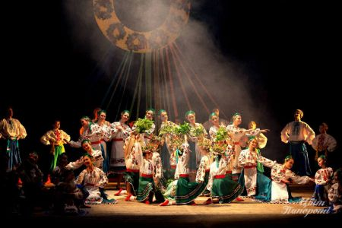
“Ой глибокий Колодязю”

Slide 17
Балада (із фр. “танцювати”) – вокальний або інструментальний твір романтичного змісту, насичений яскравими, часто фантастичними образами.
Балада - це невеликий віршований ліро-епічний твір казково-фантастичного, легендарно-історичного чи героїчного змісту.

Slide 18

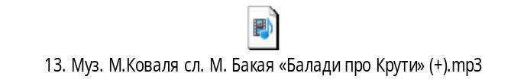
“Балада про Крути”

Slide 19


Slide 20
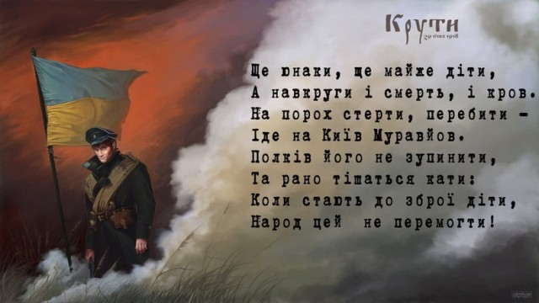

Slide 21


Slide 22



Slide 23


Slide 24
Висновок
Пригадайте автора та назву фольк-опери з якою ми сьогодні познайомилися;
На основі якого свята написана фольк-опера ;
Де народився Євген Станкович?
Яким подіям присвячена пісня “Балада про Крути”;

Slide 25
Творчі завдання
У вільний час перегляньте документальний фільм “Цвіт папороті”;
Перегляньте фрагменти з фольк-опери “Коли цвіте папороть”;
Знайдіть пісні про героїв Крут.
Доберіть або намалюйте ілюстрації до пісні;
Прослухайте твориЄвгена Станковича;

Slide 26
Дякую за увагу

